Slide 1
MEDICOW
2조 김근오 김도은 김지원 남국현 손병직 이현우

Slide 2
CONTENTS
01
팀원 소개
02
사용기술
03
기획 의도
04
요구사항 명세서
05
개발일정
06
UML & ERD
07
기능테스트
08
주요 기능
09
프로젝트 후기
10
시연

Slide 3
01
팀원 소개

Slide 4
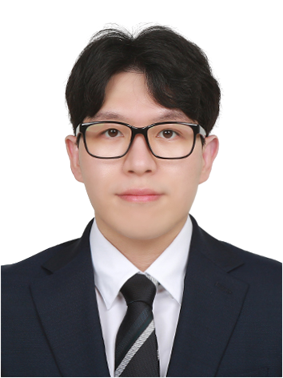
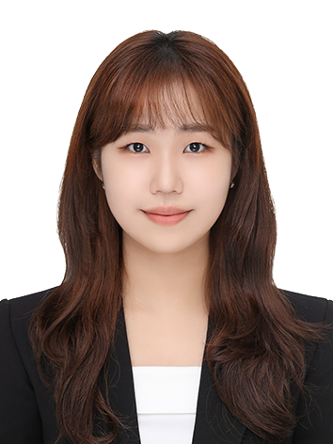
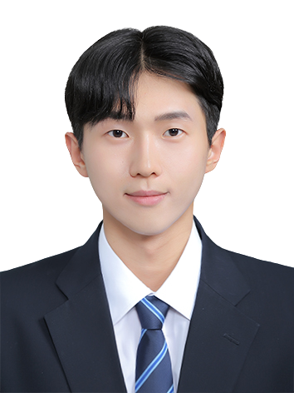
팀원 소개
김근오
김지원
김근오
김도은
김지원
개발 환경 구축
병원 기능 중(병원,의사)
Full stack 개발
PPT
2조 팀장
chart.js 이용 데이터 시각화
bootstrap UI
관리자 로그인 서비스
프로젝트 시연
개발 환경 구축
Database 설계 및 구축
회원서비스 Full Stack 개발
프로젝트 발표

Slide 5
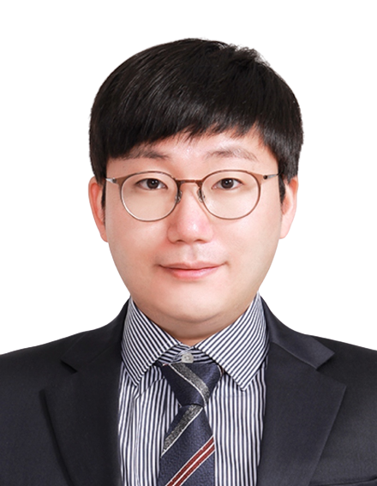
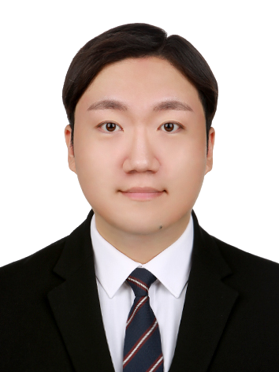
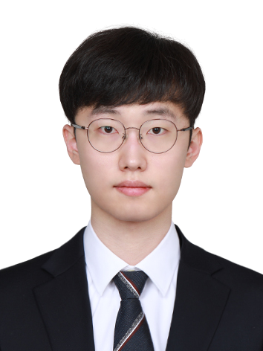
팀원 소개
남국현
손병직
이현우
개발 환경 구축
Database 설계 및 구축
회원서비스 Full Stack 개발
코드 취합
관리자 기능
(공지사항, 문의사항)
FrontEnd 개발
DB 구조 설계
병원기능
코드 취합

Slide 6
02
사용기술

Slide 7



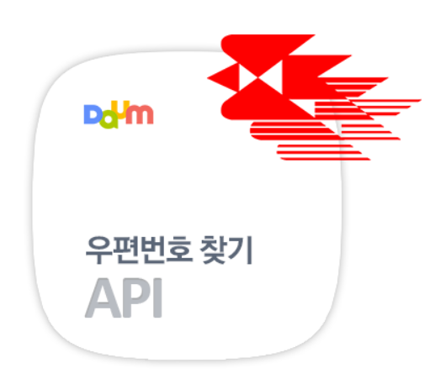














적용 기술(개발언어프레임워크/API/형상관리/디비)

Slide 8
03
기획 의도

Slide 9



기획 의도
바쁜 현대인
합리적 선택
리뷰로 정확하게
당신의 시간은 누구보다 소중합니다.
당신의 시간을 지키기 위해선
메디카우를 활용해야 합니다.
합리적 선택을 위한 메디카우.
거리와 리뷰를 확인하여
병원 선택과 예약을 해보세요.
더 이상 가볍게 자신의 병원을
선택하지 마세요.
당신의 몸은 소중합니다.
당신의 정확한 리뷰는 메디카우를
사용하는 사람들의 판단에 도움이 됩니다.
당신의 소중한 리뷰로 메디카우를 변화시켜보세요.
메디카우는 소중한 당신을 기다립니다.

Slide 10
04
요구사항
명세서

Slide 11
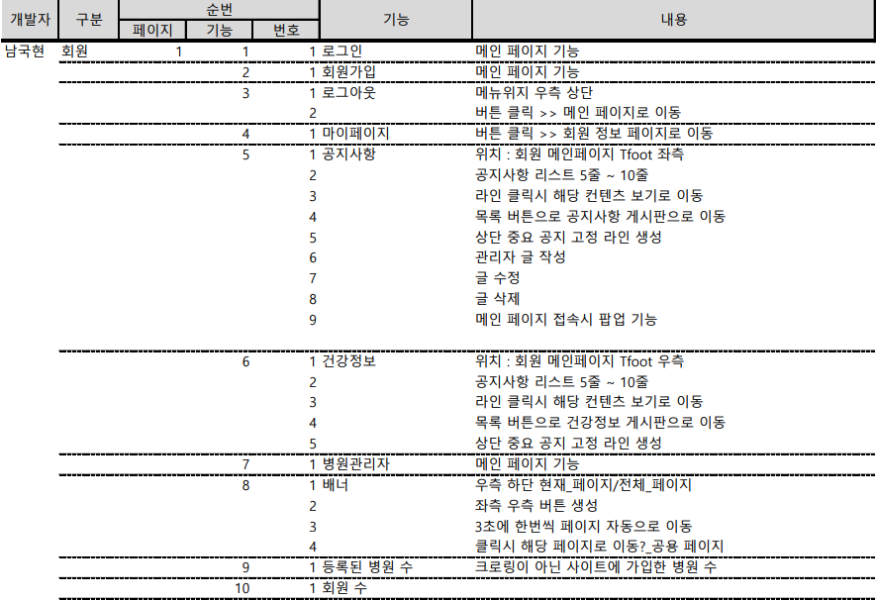
회원 요구사항 명세서

Slide 12
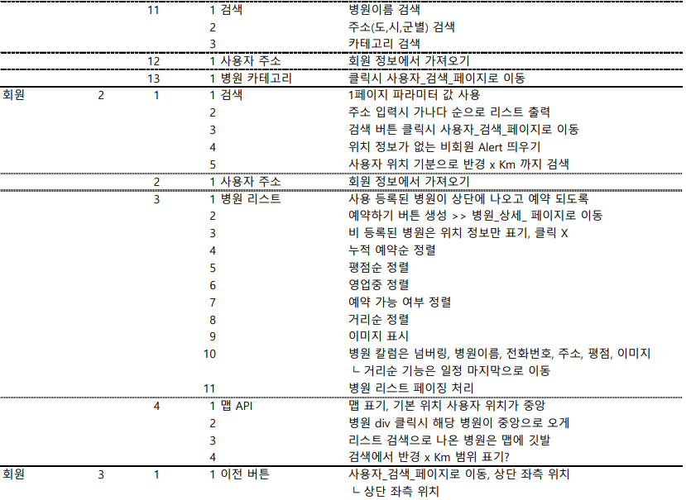
회원 요구사항 명세서

Slide 13
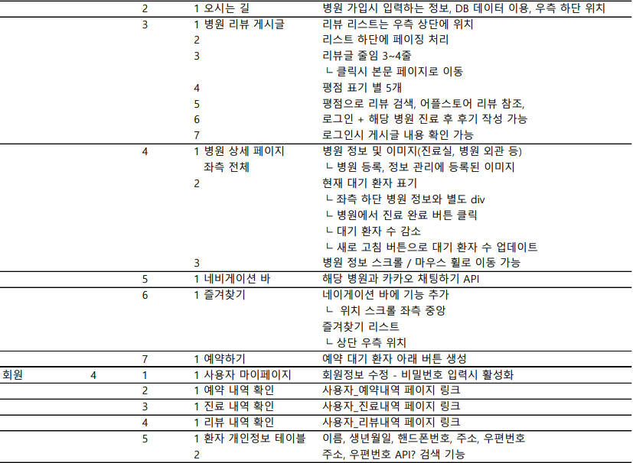
회원 요구사항 명세서

Slide 14
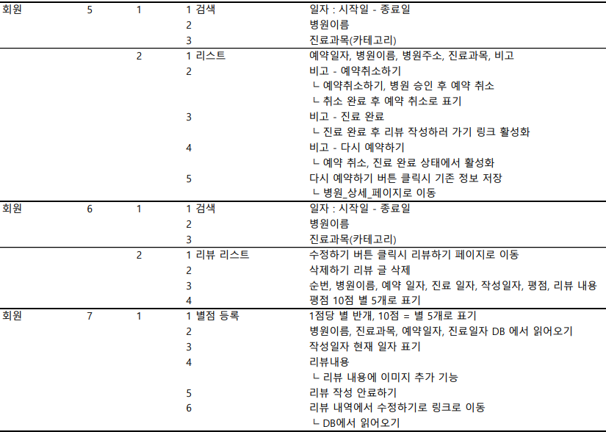
회원 요구사항 명세서

Slide 15
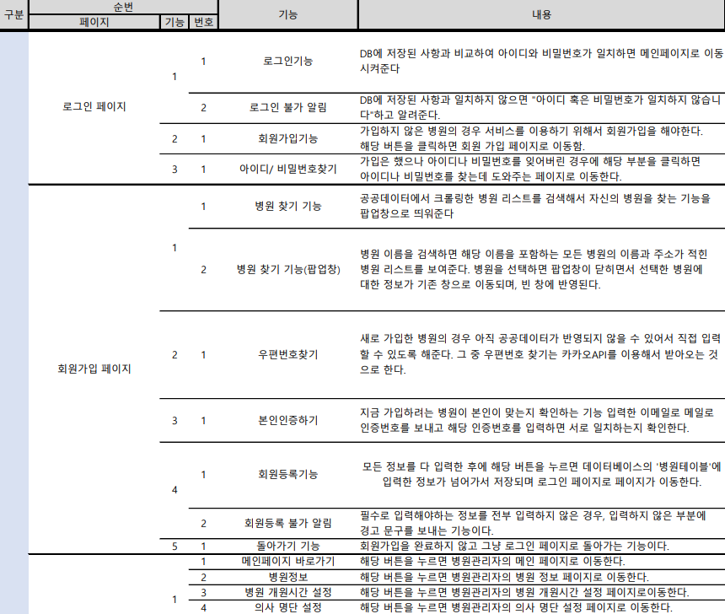
병원 요구사항 명세서

Slide 16
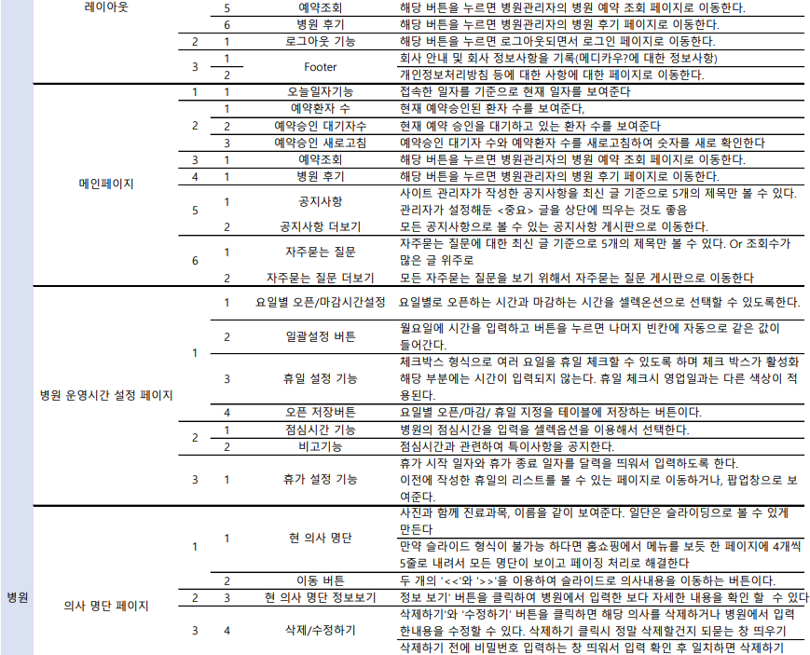
병원 요구사항 명세서

Slide 17
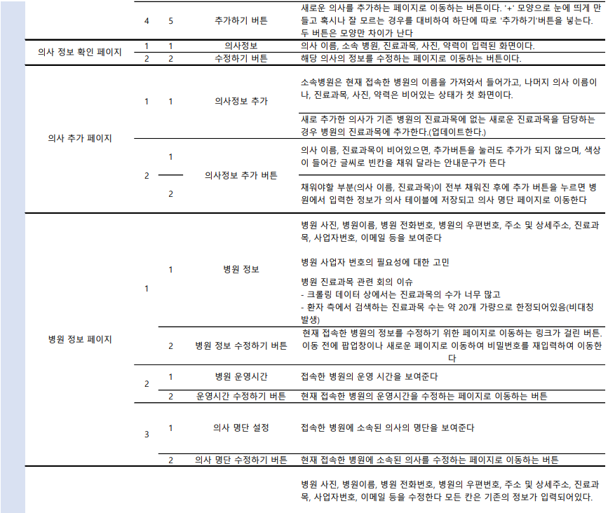
병원 요구사항 명세서

Slide 18
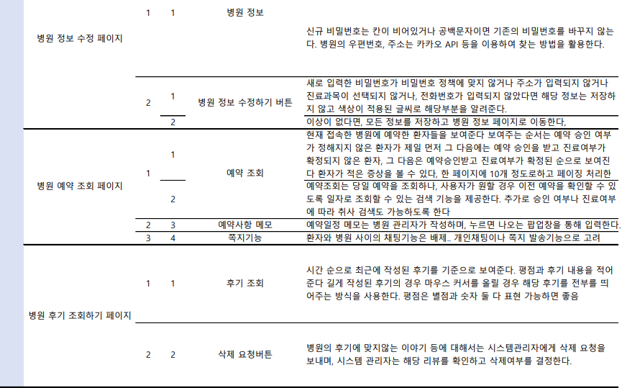
병원 요구사항 명세서

Slide 19
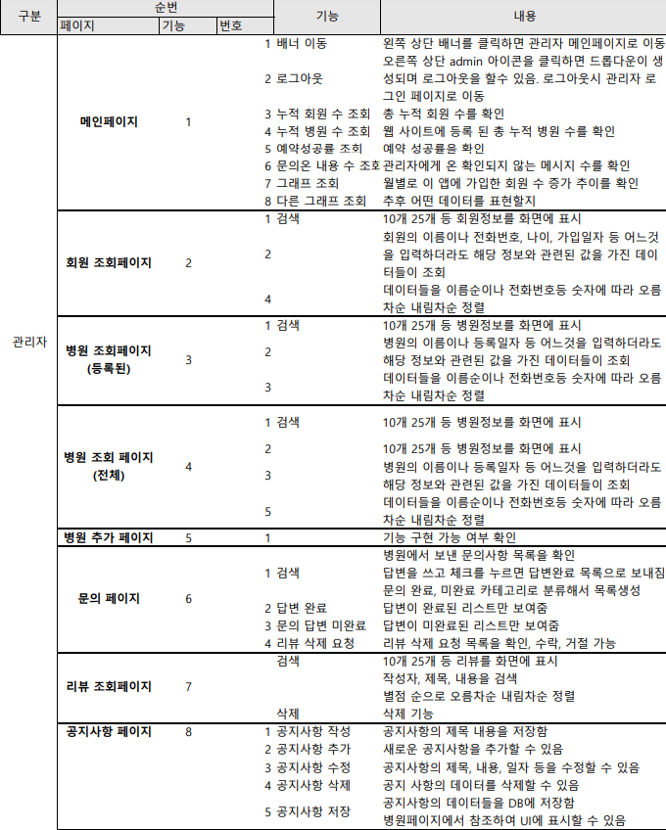
관리자 요구사항 명세서

Slide 20
05
개발 일정

Slide 21





전체 개발일정
6.7~6.10
6.14~6.29
7.5~7.6
주제 선정 및
요구사항 명세서 작성
html, 발표 준비 및
최종 점검
병원, 환자, 관리자 개발
6.11~6.13
6.30~7.4
DataBase 설계
변수 및 메소드 등
Naming 정책 결정
소스코드 통합 및
에러 체크

Slide 22
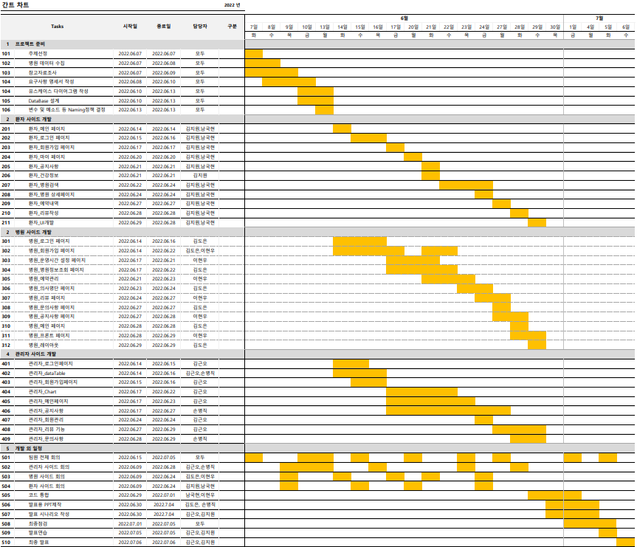
전체 간트차트

Slide 23
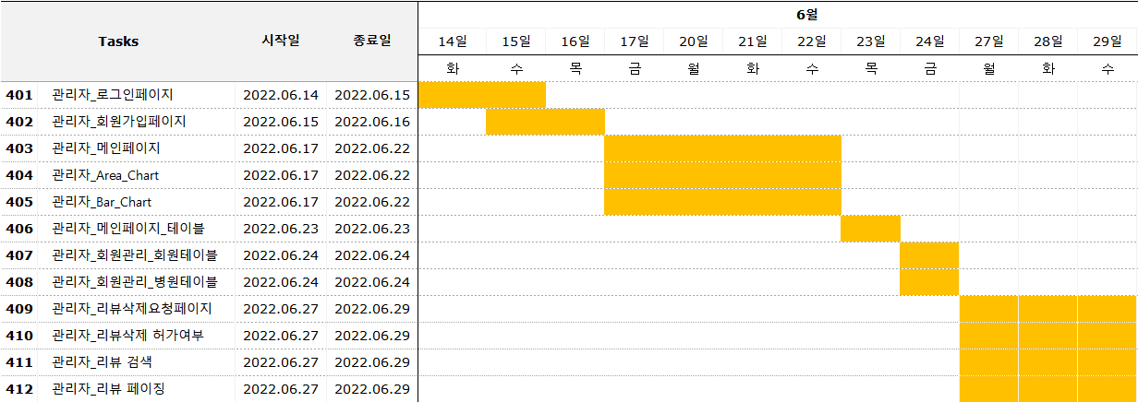
김근오 간트차트

Slide 24
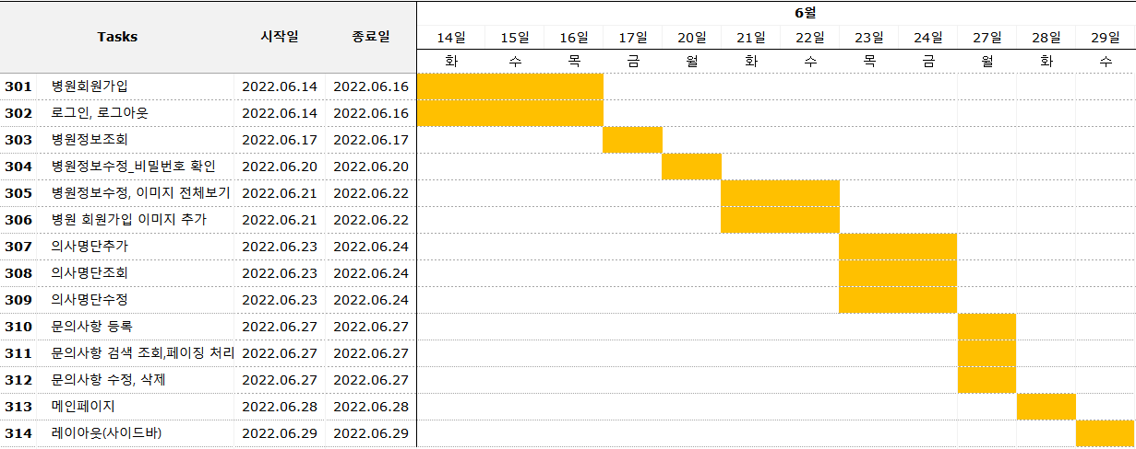
김도은 간트차트

Slide 25
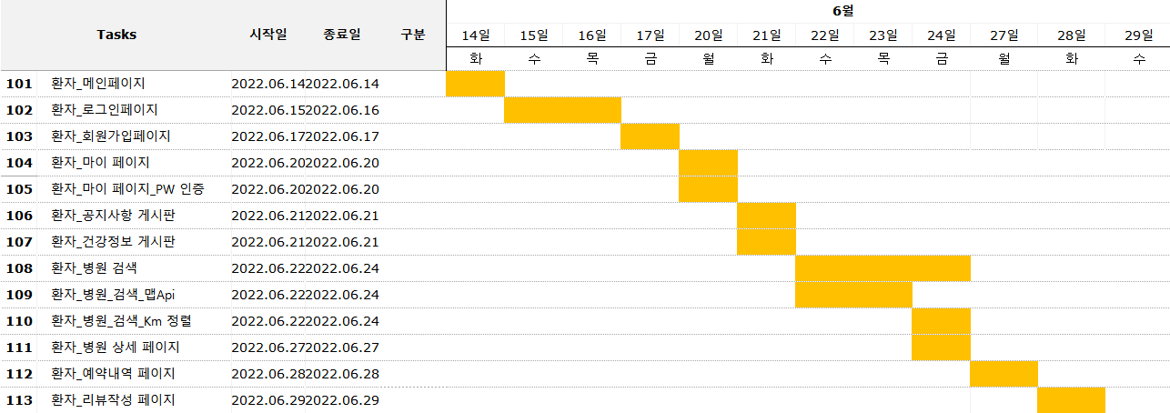
김지원 간트차트

Slide 26
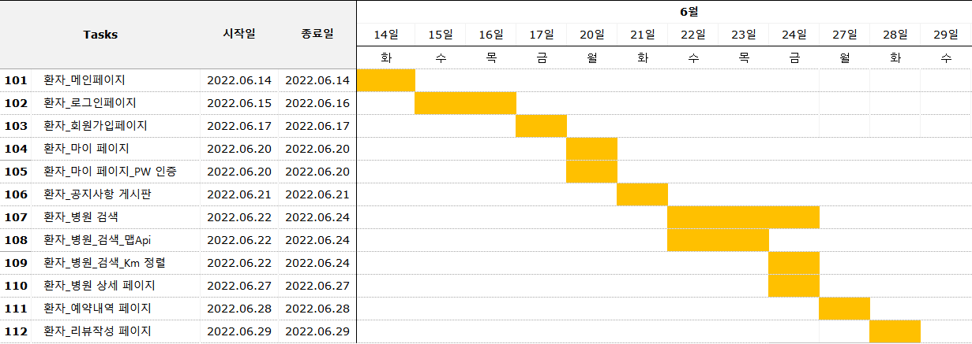
남국현 간트차트

Slide 27
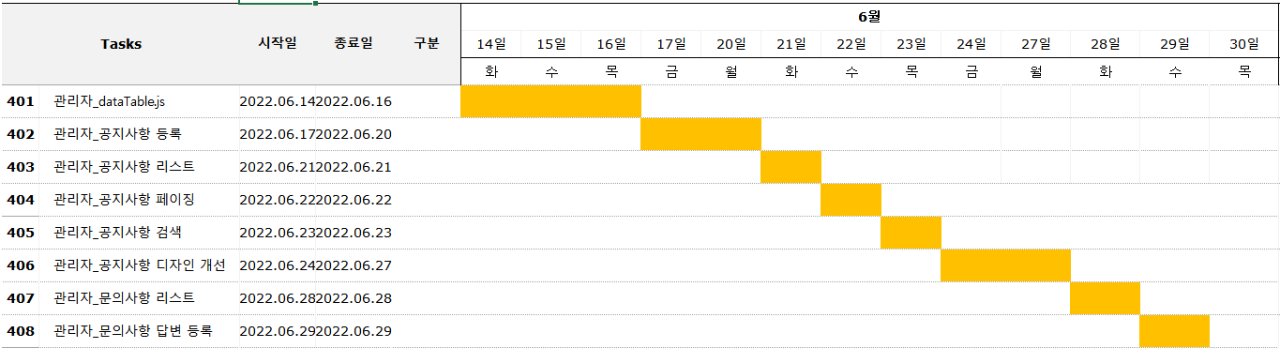
손병직 간트차트

Slide 28
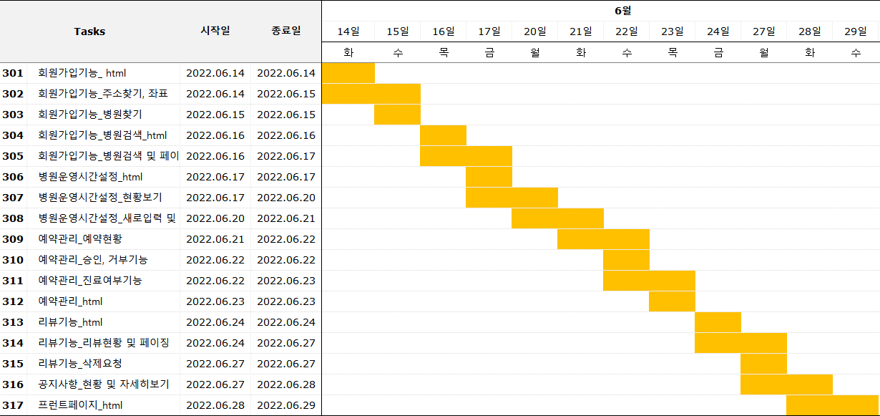
이현우 간트차트

Slide 29
06
UML & ERD

Slide 30
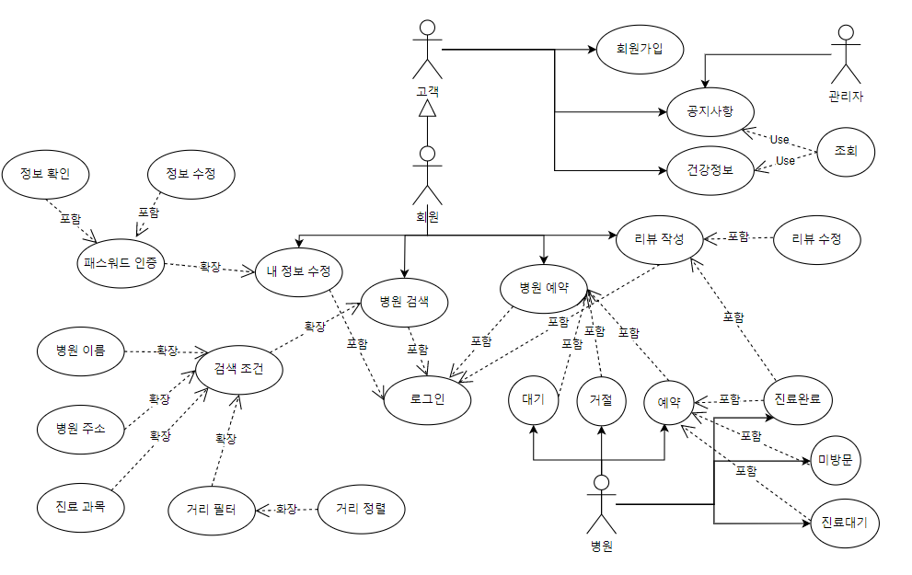
회원
UML

Slide 31
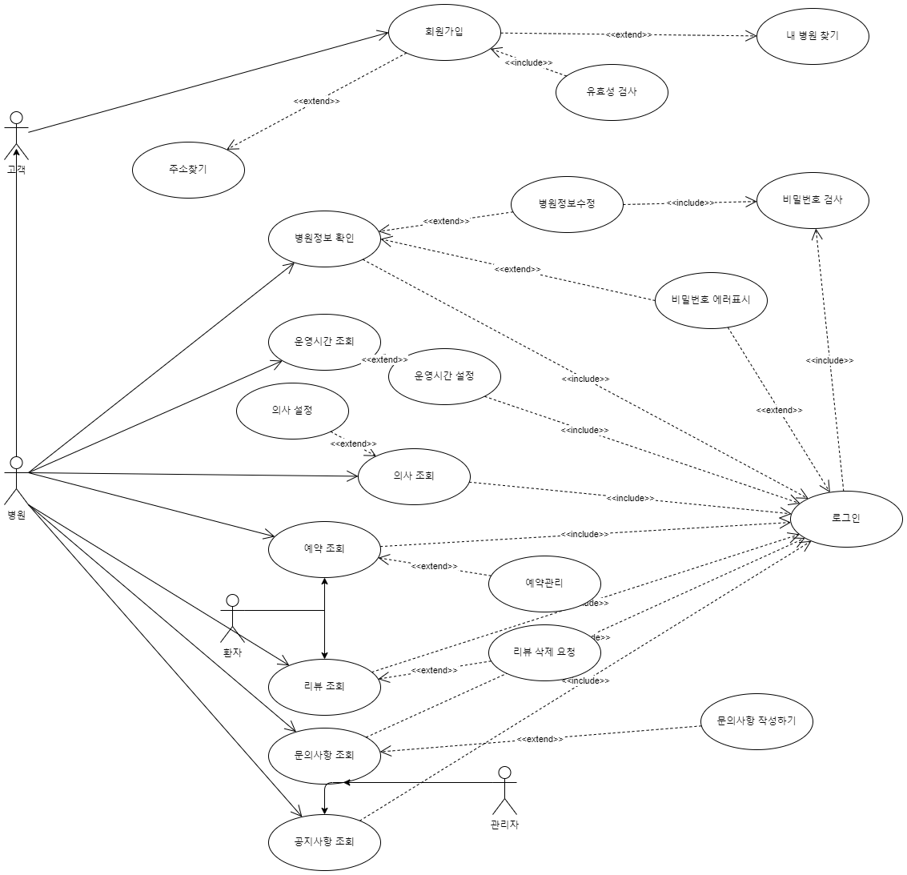
병원
UML

Slide 32
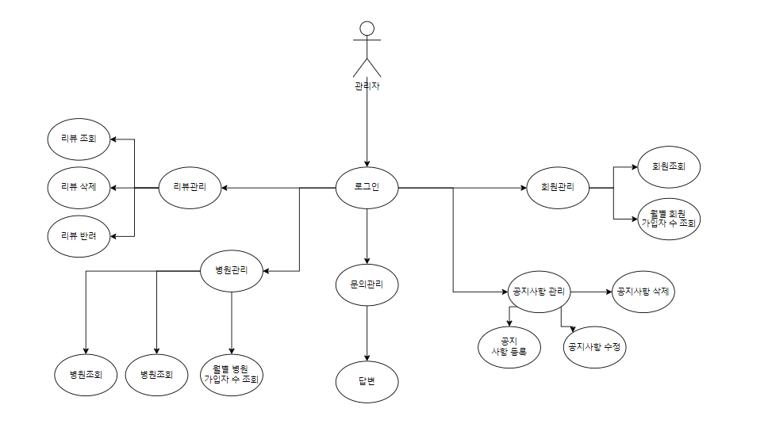
관리자
UML

Slide 33
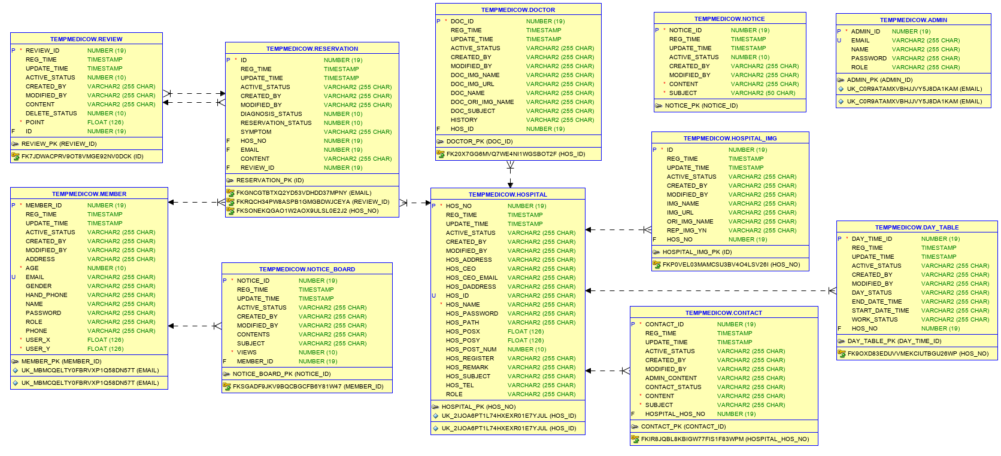
ERD

Slide 34
07
기능 테스트

Slide 35
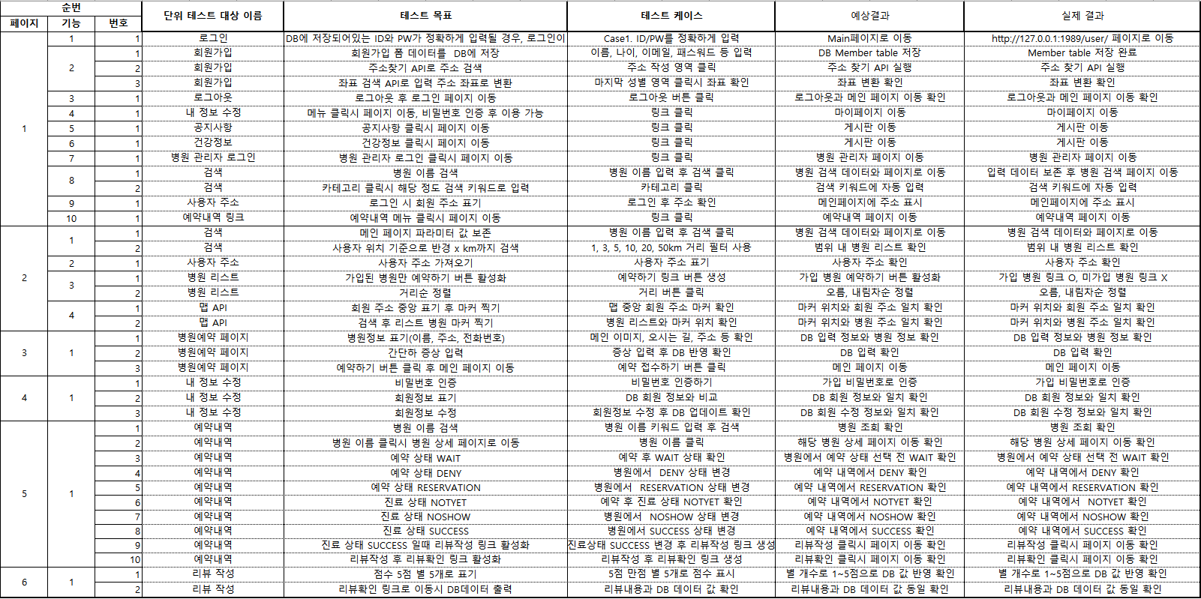
회원 기능테스트

Slide 36
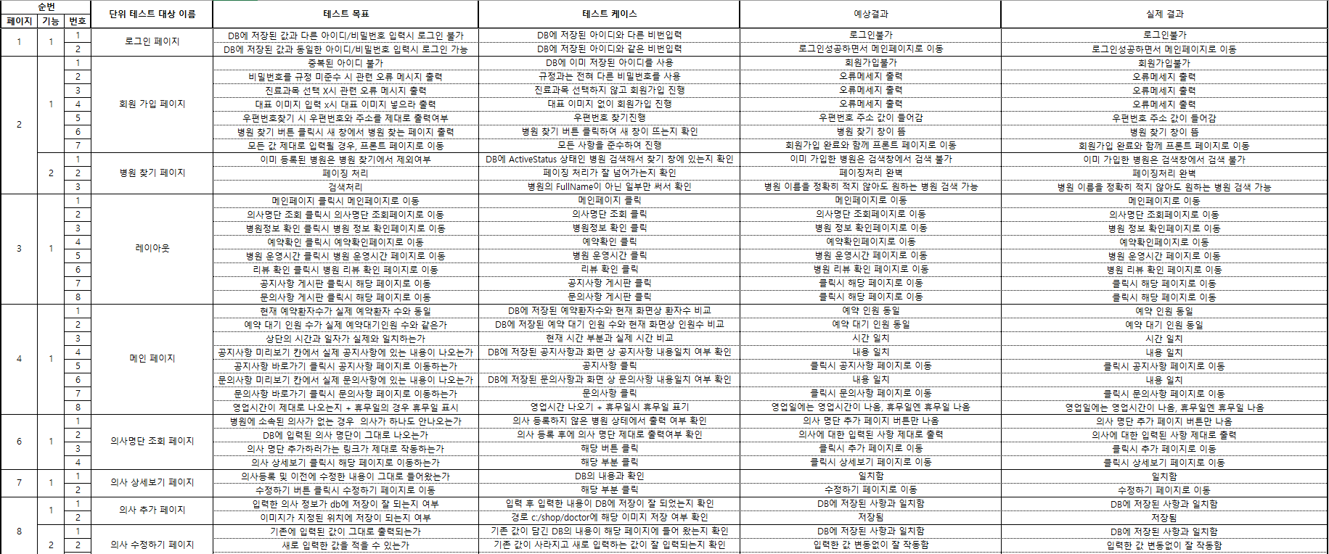
병원 기능테스트

Slide 37
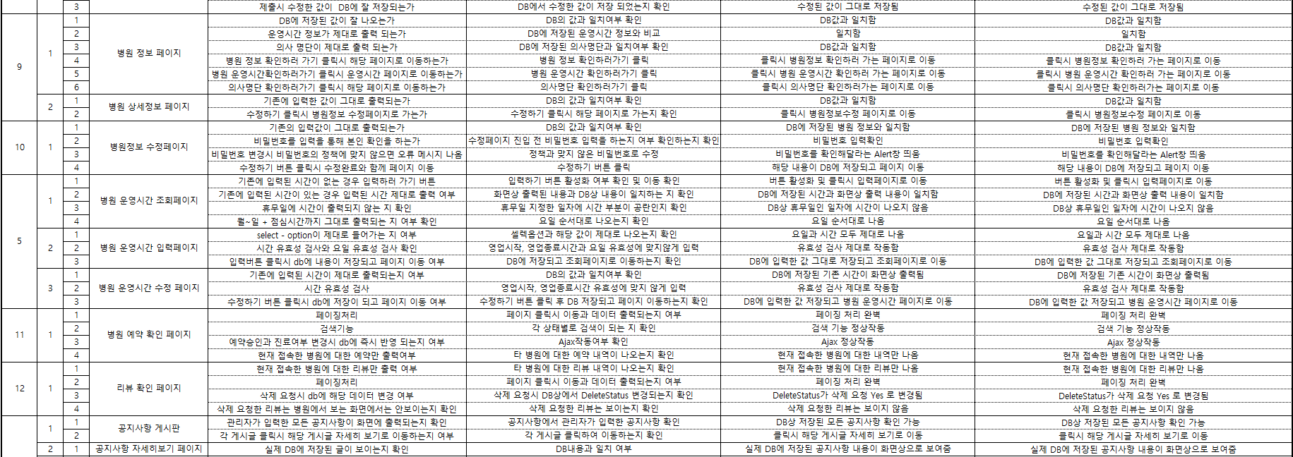
병원 기능테스트

Slide 38
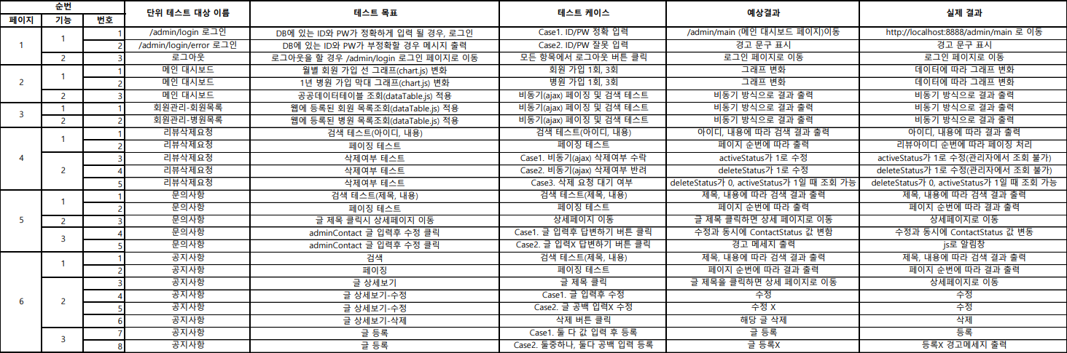
관리자 기능테스트

Slide 39
08
주요기술

Slide 40
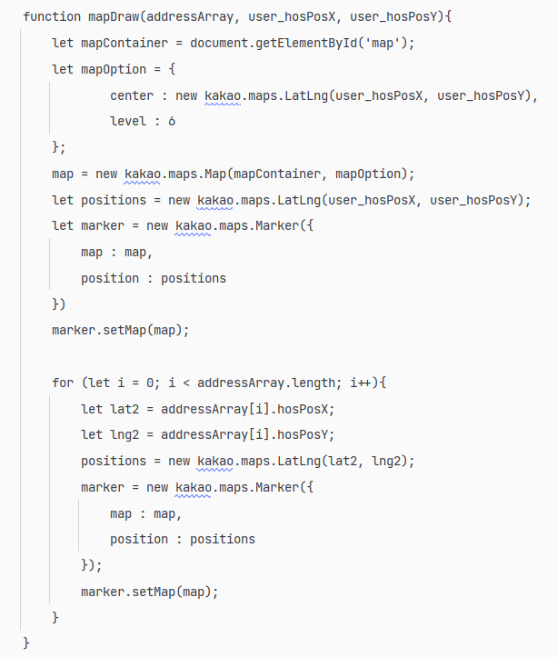
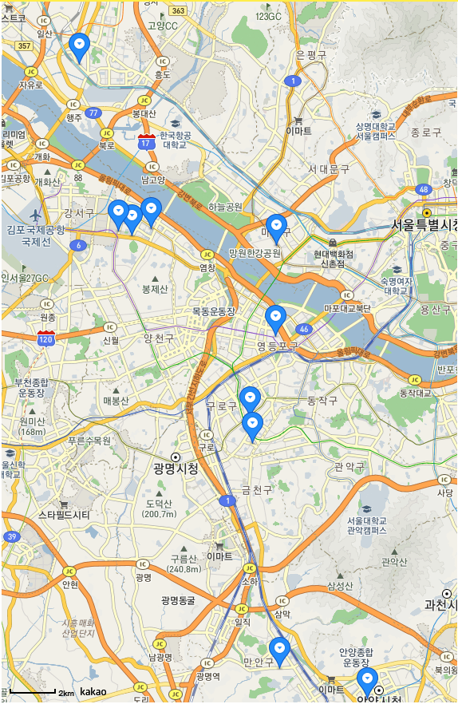
회원 주요기능
KAKAO
MAP API를
이용한
지도 검색

Slide 41
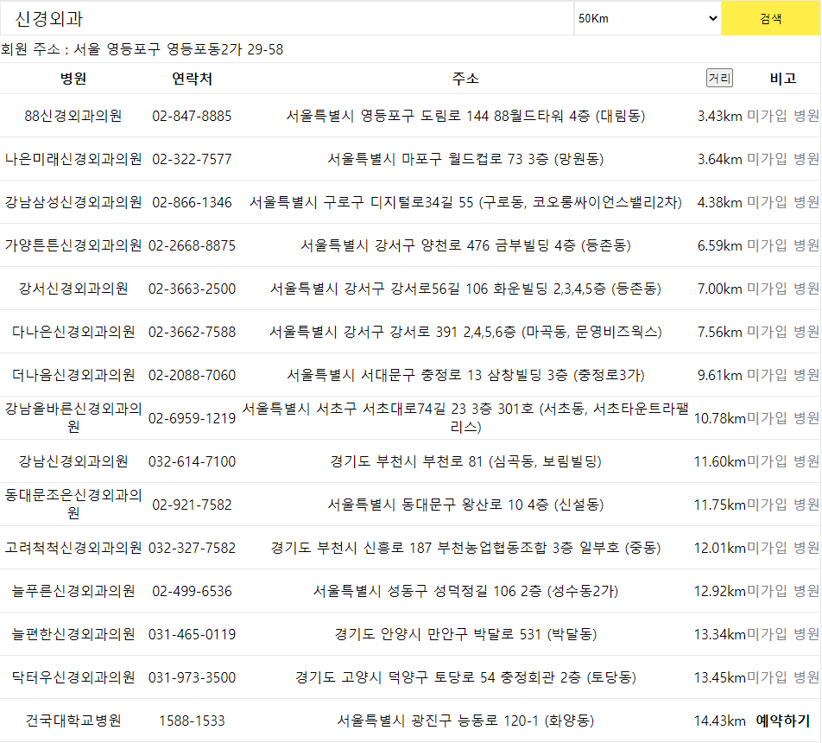
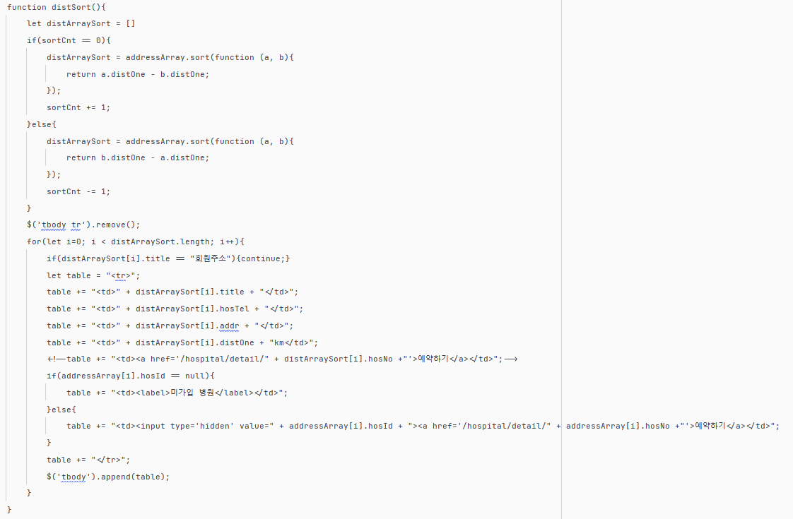
회원 주요기능
병원리스트
거리순 정렬

Slide 42
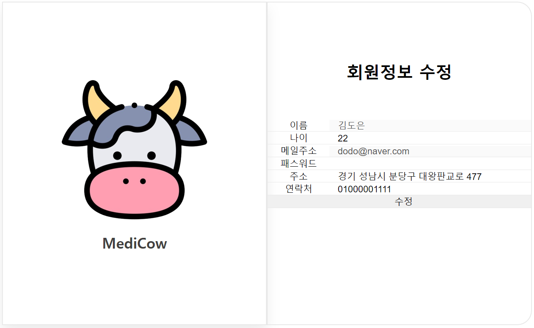
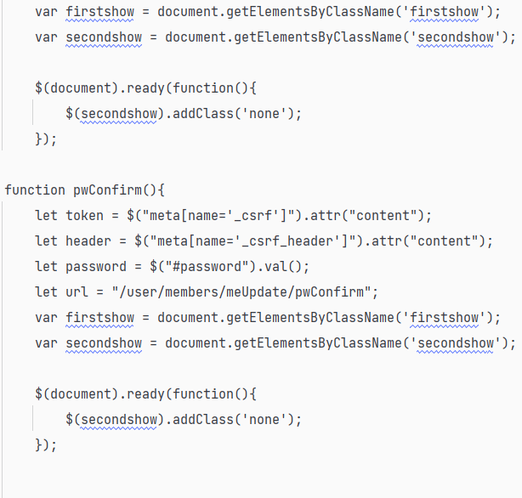
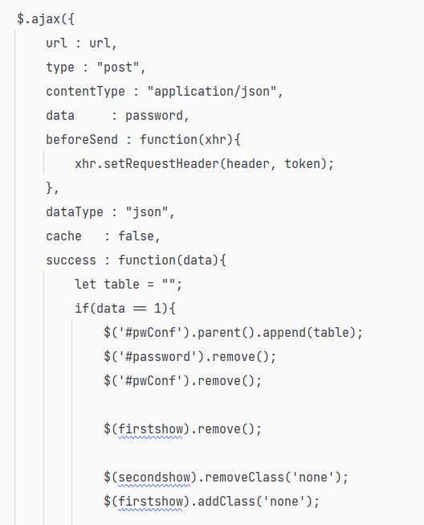
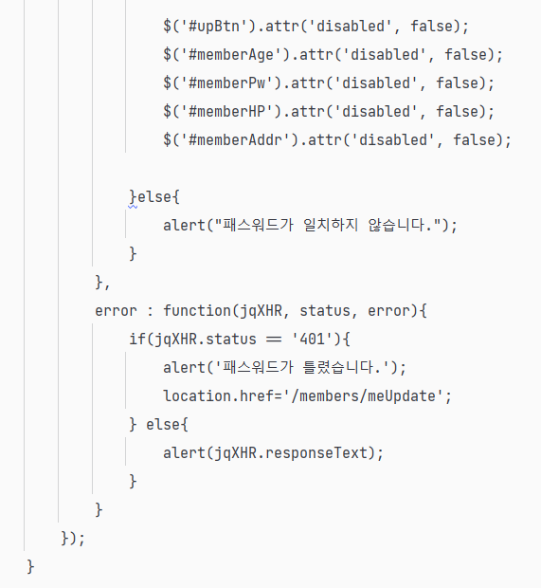
회원 주요기능
Ajax를 통한
회원 정보 수정

Slide 43
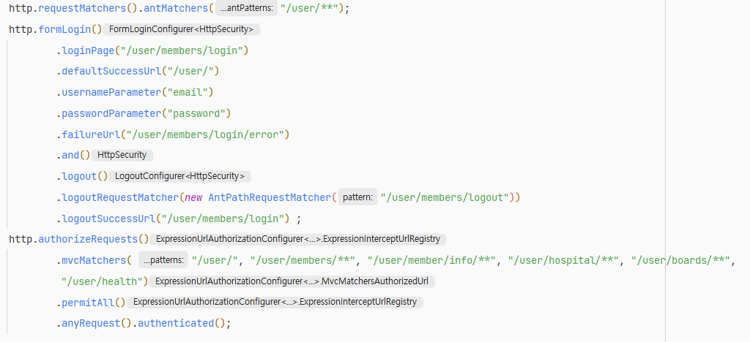
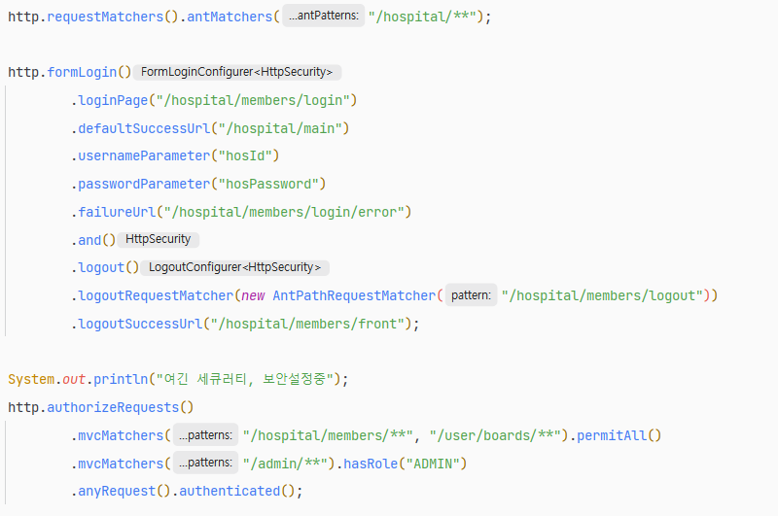
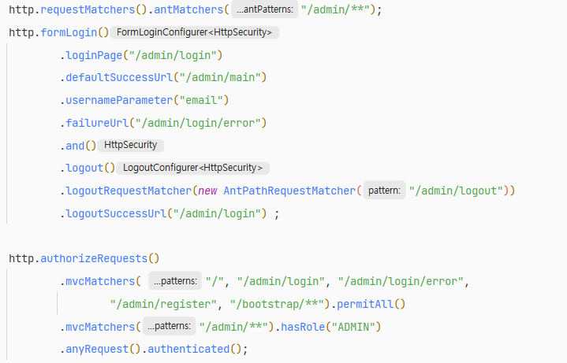
회원
주요기능
Security
Config 를
활용한
로그인 기능
병원
관리자

Slide 44
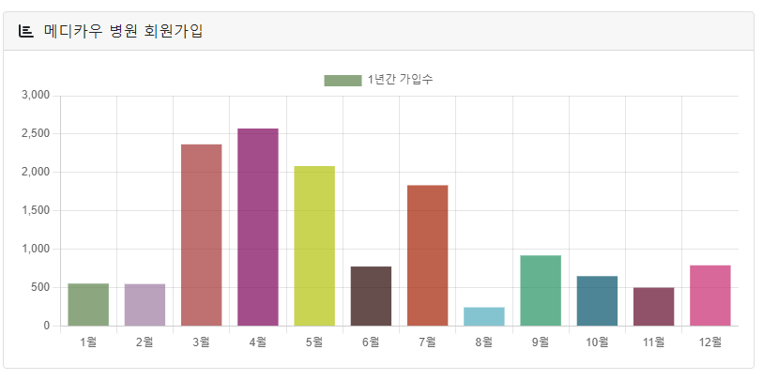
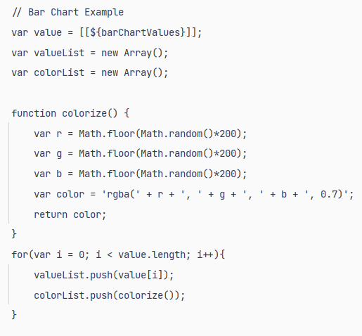
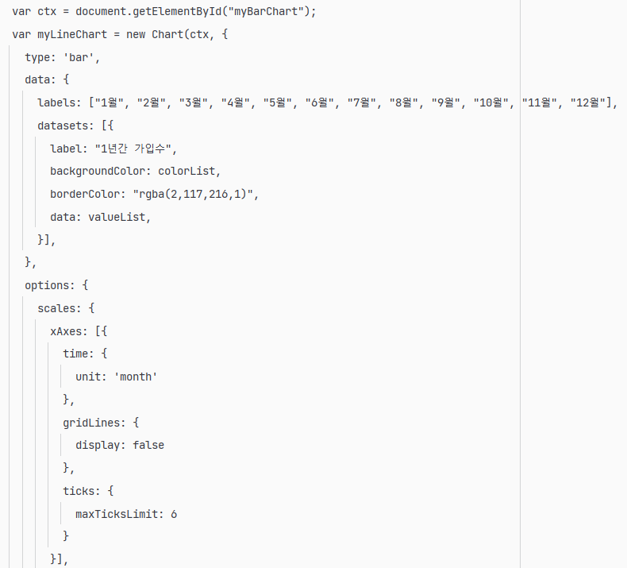
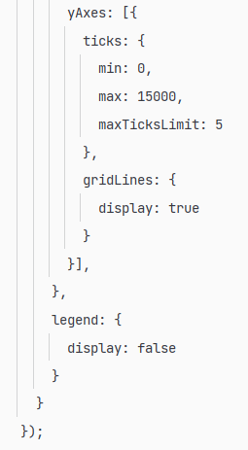
관리자 주요기능
Chart.js 를
이용한
데이터 시각화

Slide 45
09
시연

Slide 46
10
후기

Slide 47
팀원분들 하나하나의 장점들을 흡수할 수 있는 좋은 기회였습니다. 모두들 뛰어난 능력들이 많아서 배울점이 많았고, 제 부족한 점이 무엇인지도 깨달을 수 있는 소중한 시간이었습니다. 프로젝트가 물흐르듯이 진행될 수 있도록 도움을 주신 모든 팀원분들께 감사의 말씀을 올립니다.
회의가 가장 중요하다는 생각이 들었습니다.
회의를 통해 서로의 진행사항을 파악할 수 있고, 변경된 사항이나 추가 사항을 수시로 공유해야 더 완성도 높은 결과를 이끌 수 있다는 것을 느낄 수 있었습니다. 성향이 다른 6명이 모여 한가지의 결과를 도출해낼 수 있어서 뜻깊었습니다.

Slide 48
프로젝트를 진행하며 기술적인 면에서도 많은 걸 배웠고,
돌아보니 아쉬운 점도 참 많았습니다. 좋은 경험을 쌓을 수 있어서 너무 좋은 기회였고 훌륭한 팀원들과 함께 할수 있어서 영광이었습니다.

Slide 49
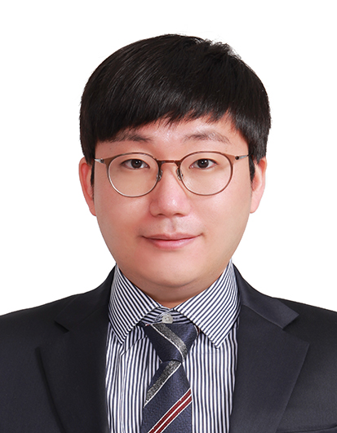
Spring 교육을 받으면서 파이널 프로젝트를 병행했습니다. JAVA에서 힘들게 구현했던 기능을 비교적 쉽게 구현할 수 있는 점이 좋았으며 더 많은 기능들을 많이 접하면 좋겠다는 생각을 했습니다.
팀원들과 프로젝트를 진행하면서 서로 열심히 하는 긍정적인 에너지를 나눌 수 있어서 좋았으며, 서로 다른 생각을 가진 6명에 사람들이 모여서 의견을 통합하는 과정은 힘들었지만 여러 의견을 교환할 수 있어서 좋은 경험이 되었습니다.

Slide 50
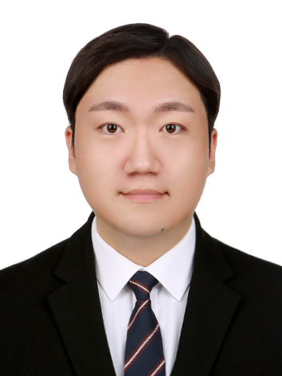
팀 프로젝트를 진행하면서 저보다 더 뛰어난 팀원들과 협업을 하는 것이 영광이었습니다. 말과 행동부터 시작해서 모든 부분에서 배웠습니다. 팀장님을 비롯해 모든 팀원분들에게 감사함을 느낍니다.
처음 시작할 때는 막막했지만, 계획을 세워서 접근하는 방법을 사용했기에, 조금씩 전진할 수 있었습니다.
팀원들이랑 소통하며, 협력하고 믿고 의지하면서 팀 프로젝트를 했기에, 완성할 수 있었습니다.

Slide 51
THANK YOU

